Slide 1
關於優先免試操作

Slide 2
要優免要先這樣

Slide 3
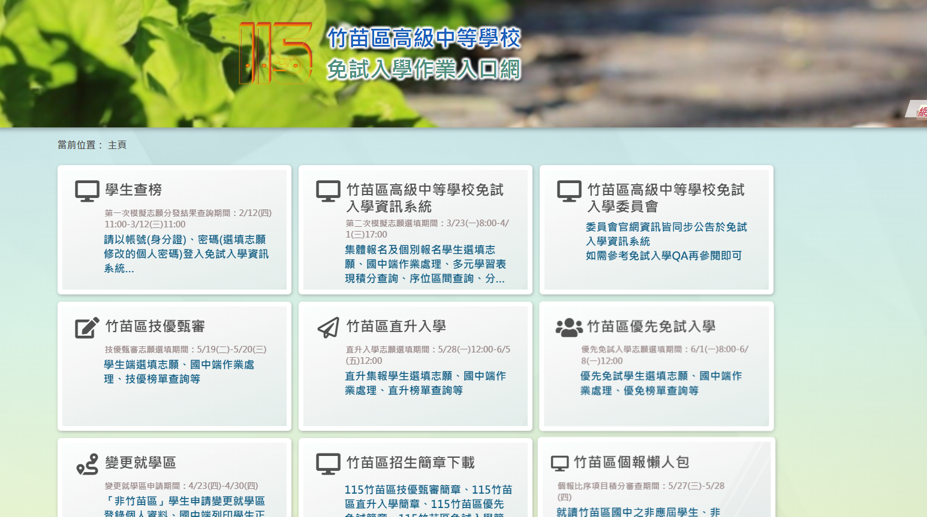
初始設定：先至此重設密碼

Slide 4
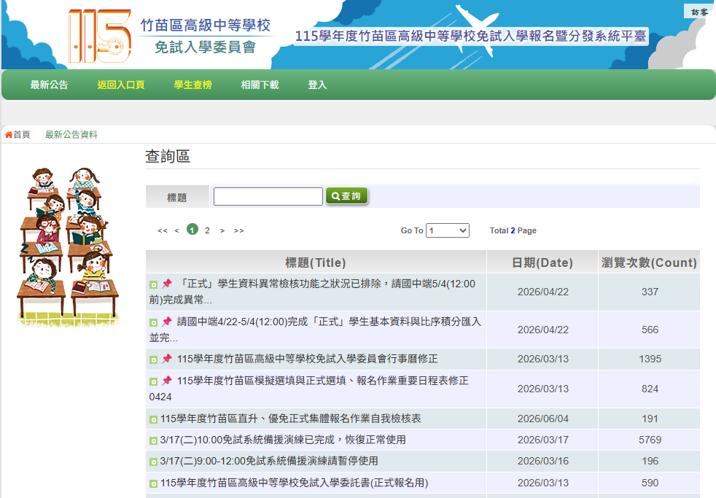

Slide 5
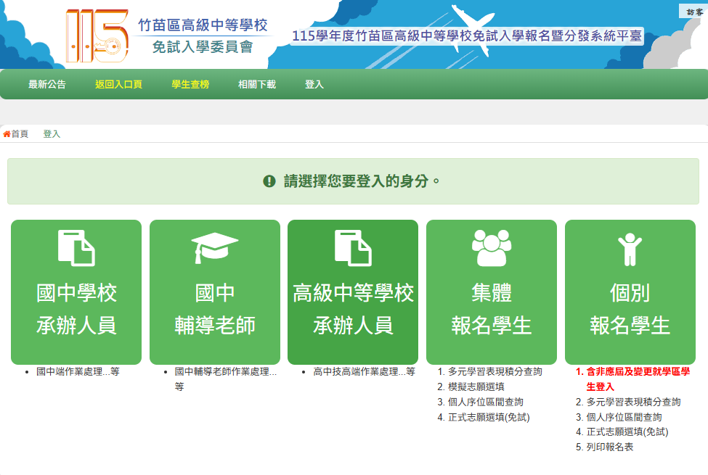

Slide 6
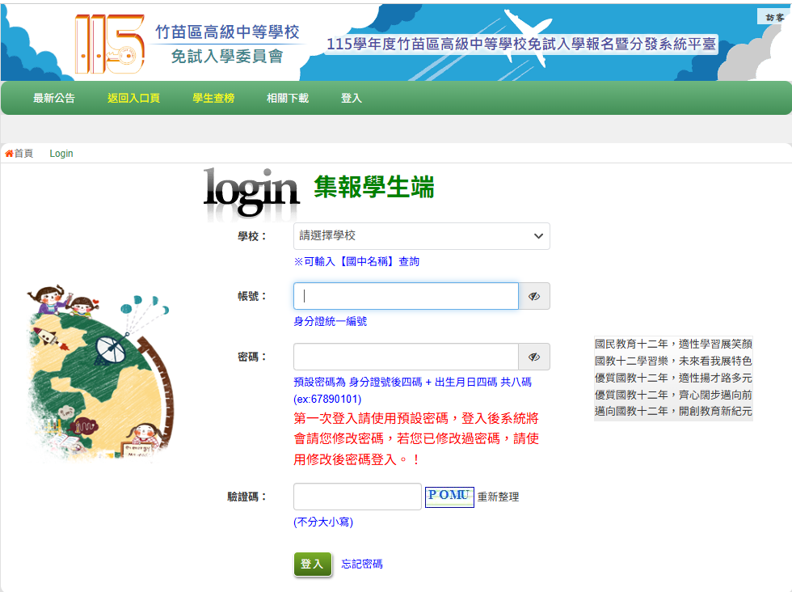
一定要先用預設登入
，然後再重新設新密碼!!!
=

Slide 7
可以進入優免系統了

Slide 8
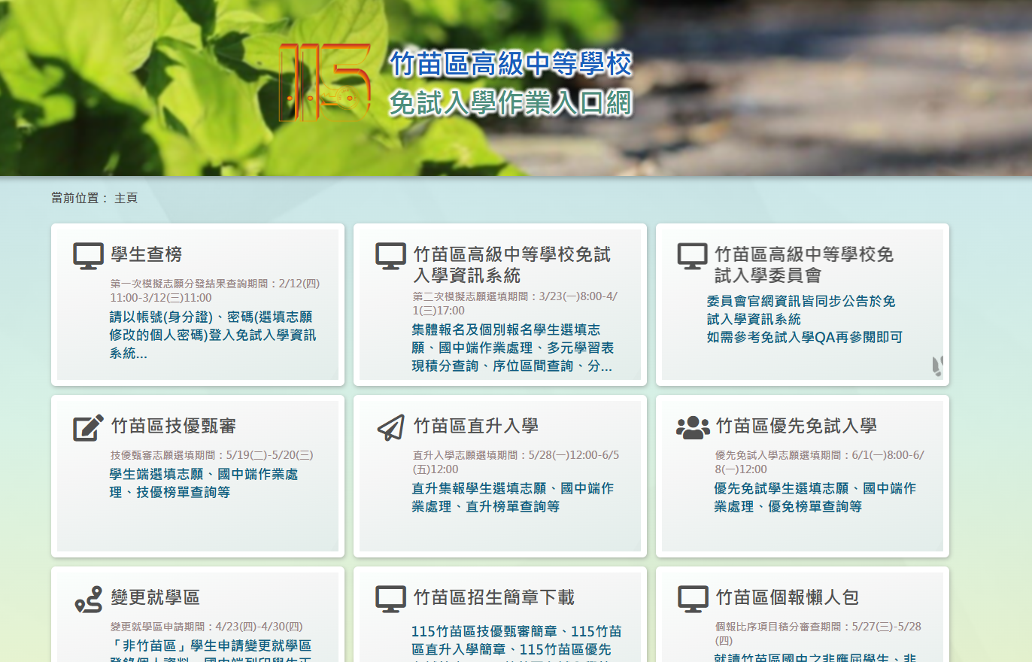

Slide 9
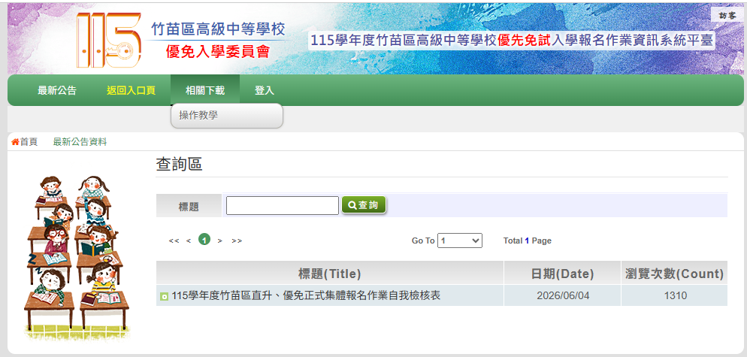
此處有優免選填
操作步驟

Slide 10
★ 6/8，下午2:00~3:00
至圖書館找班導，
領取報名表回去簽名。
★ 6/9，上午8:30~9:00
至圖書館找班導，
繳回標準簽名報名表。

